Slide 1
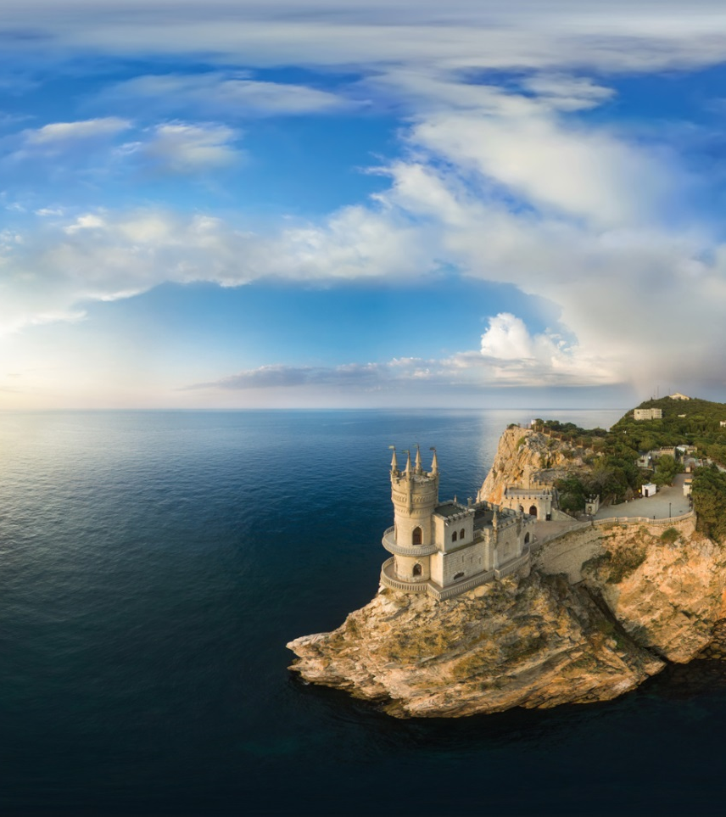
От финансовой грамотности к финансовой культуре. Проекты Банка России в образовании
Барилюк Николай Николаевич Советник управляющего Отделением по Республике Крым Южного главного управления Центрального Банка
Российской Федерации

Slide 2


Ключевые документы
Стратегия повышения финансовой грамотности в Российской Федерации
на 2017-2023 гг.
Стратегия повышения финансовой грамотности и формирования финансовой культуры населения до 2030 года
Соглашение о сотрудничестве между Министерством просвещения Российской Федерации, Министерством финансов Российской Федерации и Центральным банком Российской Федерации в области повышения финансовой грамотности обучающихся и педагогических работников, а также подготовки кадров для финансовой отрасли от 27.06.2023 № БР-Д-59/804 / № СОГ-4/03 / № 01-06-10/12-135
Указ Президента № 474
«О национальных целях развития Российской Федерации на период до 2030 года» от 21.07.2020
Перечень поручений Президента по итогам заседания
Совета по стратегическому развитию и национальным проектам, состоявшегося 15.12.2022, утвержденный Президентом Российской Федерации от 26.01.23 № Пр-144
Notes:
Финансовая грамотность – одно из ключевых направлений деятельности Банка России, которое закреплено законодательно. В апреле 2020 года в Федеральный закон от 10.07.2002 № 86-ФЗ «О центральном банке Российской Федерации (Банке России)» были внесены изменения, наделяющие его полномочиями в области повышения финансовой грамотности населения и субъектов малого и среднего предпринимательства (МСП), обеспечения доступности финансовых услуг.
Утвержденные стратегические документы: Стратегия повышения финансовой грамотности в Российской Федерации на 2017-2023 годы и План мероприятий («дорожная карта») Министерства финансов Российской Федерации и Центрального банка Российской Федерации по реализации Стратегии; сейчас в разработке проект Стратегии повышения финансовой грамотности и формирования финансовой культуры населения до 2030 года.
В июне подписано трехстороннее Соглашение о сотрудничестве между Минпросвещения России, Минфином России и Банком России в области повышения финансовой грамотности обучающихся и педагогических работников, а также подготовки кадров для финансовой отрасли и сейчас готовится перечень совместных мероприятий, детально описывающий все направления взаимодействия в рамках Соглашения.
Кроме того, вопросы финансовой грамотности отражены в Указе Президента о целях развития Российской Федерации и Перечне поручений Президента по итогам последнего заседания Совета по стратегическому развитию и национальным проектам.
На региональном уровне утверждены:
Региональные программы по повышению финансовой грамотности населения и планы по их реализации.
Обучающиеся образовательных организаций составляют потенциал развития России. В Стратегии повышения финансовой грамотности в Российской Федерации на 2017-2023 годы обучающиеся выделены в качестве одной из приоритетных целевых групп населения.

Slide 3
Проекты Банка России для школьников и учителей в 2024 году
Онлайн-уроки по финансовой грамотности (dni-fg.ru)
Статистика по проектам: Онлайн-уроки по финансовой грамотности, ДОЛ-игра, Грамотный инвестор
ДОЛ-игра http://dni-fg.ru
Проекты Банка России | 2023 год |  |  | Весенняя сессия 2024год
 | Место по РФ | Место по ЮФО и СКФО | Кол-во участни-ков | Место по РФ | Место по ЮФО и СКФО | Кол-во участни-ков
Онлайн-уроки по финансовой грамотности (ООО) | 17 | 6 | 152 217 | 10 | 3 | 84 558
Онлайн-уроки по финансовой грамотности (ПОО) | 3 | 1 | 32 599 | 10 | 1 | 10 217
ДОЛ-игра | 1 | 1 | 85 507 | 1 | 1 | 25 788
Грамотный инвестор | 1 | 1 | 3 793 | 1 | 1 | 4 038
Грамотный инвестор (investor.dni-fg.ru)
Методические вебинары для организаторов детского отдыха и педагогов ОО (doligra.ru/vebinar))
Методические вебинары для педагогов (dni-fg.ru/metod)
Поддержка олимпиад (Учи.ру, Финатлон, Олимпиада МГУ, ВШЭ, Росфинмониторинга)
Всероссийский онлайн-зачет по финансовой грамотности. Проходит ежегодно
Notes:
По результатам весенней сессии 2023:
Охват образовательных организаций: 52% (20 328) школ, 67% (2 011) ПОО, 410 организаций для детей-сирот и 312 иных ОО.
2,7 млн просмотров
Преимущества онлайн-уроков:
Доступность. Подключиться могут школьники на территории всей страны, от Калининграда до Петропавловска-Камчатского.
Стандарты. Информационные продукты разработаны по единым стандартам с учетом особенностей целевой аудитории.
Интеграция. Темы соответствуют учебникам по финансовой грамотности (Банка России и Минфина России), что позволяет легко встроить уроки в школьную программу.
«Живые коммуникации». Возможность задать вопрос и получить ответ профессионала в прямом эфире.
Задачи онлайн-уроков
Пробудить интерес к финансовым знаниям.
Заложить установки грамотного финансового поведения и закрепить базовые понятия.
Познакомить с актуальными финансовыми продуктами и услугами.
Предупредить о рисках на финансовом рынке.
Принять участие в онлайн-уроках могут все образовательные организации, имеющие доступ в Интернет, компьютер, устройство для вывода изображения на экран (проектор, интерактивная доска и т.п.) и звука.

Slide 4


ОХВАТ ШКОЛ
ОНЛАЙН-УРОКИ ФИНАНСОВОЙ ГРАМОТНОСТИ ДЛЯ ШКОЛЬНИКОВ (dni-fg.ru)
100%
90- 99%
80- 89%
01
02
03
по регионам
100% - РЕСПУБЛИКА ТАТАРСТАН
100% - ВОЛГОГРАДСКАЯ ОБЛАСТЬ
▪
▪
▪
▪
▪
▪
▪
▪
▪
▪
▪
99,35% - НИЖЕГОРОДСКАЯ ОБЛАСТЬ
98,62% - БЕЛГОРОДСКАЯ ОБЛАСТЬ
▪
▪
▪
▪
▪
▪
▪
▪
▪
88,52% - РЕСПУБЛИКА ИНГУШЕТИЯ
▪
▪
▪
▪
▪
▪
▪
100% - СТАВРОПОЛЬСКИЙ КРАЙ
98,23% - РЕСПУБЛИКА КРЫМ
88,36% - КАЛУЖСКАЯ ОБЛАСТЬ
100% - КУРСКАЯ ОБЛАСТЬ
96,40% - САХАЛИНСКАЯ ОБЛАСТЬ
83,95% - ОРЛОВСКАЯ ОБЛАСТЬ
100% - ПРИМОРСКИЙ КРАЙ
95,83% - КАРАЧАЕВО-ЧЕРКЕССКАЯ РЕСП.
83,52% - РЕСПУБЛИКА ДАГЕСТАН
100% - РЕСПУБЛИКА БУРЯТИЯ
95,47% - КРАСНОДАРСКИЙ КРАЙ
100% - РЯЗАНСКАЯ ОБЛАСТЬ
95,16% - ОМСКАЯ ОБЛАСТЬ
82,86% - РЕСПУБЛИКА БАШКОРТОСТАН
100% - ВОЛОГОДСКАЯ ОБЛАСТЬ
94,84% - РОСТОВСКАЯ ОБЛАСТЬ
80,78% - САРАТОВСКАЯ ОБЛАСТЬ
100% - ЛИПЕЦКАЯ ОБЛАСТЬ
100% - КАЛИНИНГРАДСКАЯ ОБЛАСТЬ
94,48% - ТУЛЬСКАЯ ОБЛАСТЬ
80,35% - ТАМБОВСКАЯ ОБЛАСТЬ
100% - МУРМАНСКАЯ ОБЛАСТЬ
92,91% - АМУРСКАЯ ОБЛАСТЬ
80,29% - РЕСПУБЛИКА АДЫГЕЯ
100% - РЕСПУБЛИКА КАЛМЫКИЯ
91,73% - ПЕНЗЕНСКАЯ ОБЛАСТЬ
100% - СЕВАСТОПОЛЬ
по федеральным округам
92%
81%
77%
71%
57%
52%
50%
33%
ЮФО
СКФО
ДФО
ПФО
СЗФО
СФО
ЦФО
УРФО

Slide 5



ОХВАТ ПОО (техникумов)
Лидеры регионов по количеству просмотров*
ДФО
91%
№ Регион ПОО Просмотры
1 | Белгородская область | 34 | 63 544
2 | Краснодарский край | 68 | 50 055
3 | Приморский край | 34 | 37 816
4 | Республика Крым | 40 | 32 599
5 | Ростовская область | 84 | 29 265
6 | Республика Башкортостан | 88 | 28 282
7 | Омская область | 35 | 27 657
8 | Республика Дагестан | 36 | 27 265
9 | Республика Татарстан | 88 | 25 793
10 | Пермский край | 52 | 24 135
11 | Свердловская область | 66 | 22 310
12 | Ставропольский край | 45 | 20 939
13 | Воронежская область | 38 | 20 038
14 | Нижегородская область | 52 | 17 971
15 | Курская область | 23 | 16 664
ЮФО
87%
по федеральным округам
СКФО
84%
ПФО
83%
УРФО
81%
ЦФО
70%
СФО
66%
СЗФО
64%

Slide 6

КОЛИЧЕСТВО УЧАСТНИКОВ
по федеральным округам
ДОЛ-игра
Игры по финансовой грамотности (doligra.ru)
ЛИДЕРЫ
ЮФО
206 тыс.
по количеству участников
Игр Участников
ЦФО
81 тыс.
1 | Республика Крым | 6 050 | 85 507
2 | Волгоградская область | 4 173 | 54 847
3 | Краснодарский край | 1 917 | 29 347
4 | Омская область | 1 757 | 29 208
5 | Ростовская область | 1 588 | 25 801
6 | Тамбовская область | 1 418 | 20 010
7 | Липецкая область | 1 356 | 16 832
8 | Ставропольский край | 1 061 | 15 573
9 | Хабаровский край | 911 | 15 443
10 | Мурманская область | 815 | 13 127
11 | Рязанская область | 703 | 11 350
12 | Самарская область | 563 | 9 510
13 | Иркутская область | 595 | 9 461
14 | Республика Бурятия | 553 | 8 084
15 | Ленинградская область | 446 | 7 877
по федеральным округам
СФО
54 тыс.
по регионам
ДФО
36 тыс.
ПФО
34 тыс.
СЗФО
27 тыс.
СКФО
26 тыс.
УРФО
10 тыс.

Slide 7



ТОП 20 РЕГИОНОВ по просмотрам
ВЕБИНАРЫ «ГРАМОТНЫЙ ИНВЕСТОР» ДЛЯ ВЗРОСЛЫХ И СТУДЕНТОВ (investor.dni-fg.ru)
просмотры
№ Регион
Просмотры
№
Регион
Просмотры
1 | Республика Крым | 3 793 |  | 11 | Санкт-Петербург | 766
2 | Кемеровская область - Кузбасс | 1 771 |  | 12 | Тамбовская область | 719
3 | Омская область | 1 694 |  | 13 | Воронежская область | 696
4 | Калининградская область | 1 310 |  | 14 | Луганская Народная Республика | 557
5 | Краснодарский край | 1 239 |  | 15 | Липецкая область | 528
6 | Хабаровский край | 1 159 |  | 16 | Республика Коми | 508
7 | Республика Татарстан | 1 027 |  | 17 | Приморский край | 496
8 | Волгоградская область | 1 017 |  | 18 | Республика Дагестан | 472
9 | Тульская область | 898 |  | 19 | Калужская область | 467
10 | Смоленская область | 767 |  | 20 | Курганская область | 467

Slide 9
Статистика участия в проектах Банка России по финансовой грамотности м.о. Республики Крым 2023
Муниципальные образования Республики Крым | % участия школ в онлайн-уроках по ФГ | % участия школ в проекте ДОЛ-игра
г. Алушта | 100,00 | 100,00
г. Армянск | 100,00 | 100,00
г. Джанкой | 100,00 | 100,00
г. Евпатория | 100,00 | 100,00
г. Керчь | 100,00 | 100,00
г. Красноперекопск | 100,00 | 100,00
г. Саки | 100,00 | 100,00
г. Симферополь | 100,00 | 100,00
г. Судак | 100,00 | 88,80
г. Феодосия | 100,00 | 95,40
Джанкойский район | 100,00 | 100,00
Красногвардейский район | 100,00 | 100,00
Красноперекопский район | 100,00 | 100,00
Ленинский район | 100,00 | 100,00
Первомайский район | 100,00 | 100,00
Раздольненский район | 100,00 | 100,00
Сакский район | 100,00 | 94,10
Симферопольский район | 100,00 | 100,00
Советский район | 100,00 | 100,00
Черноморский район | 100,00 | 100,00
Бахчисарайский район | 96,15 | 96,15
г. Ялта | 95,65 | 82,60
Нижнегорский район | 95,24 | 80,90
Кировский район | 94,12 | 100,00
Белогорский район | 89,66 | 93,10

Slide 10
Статистика участия в проектах Банка России по финансовой грамотности м.о. Республики Крым 2024
Муниципальные образования Республики Крым | % участия школ в онлайн-уроках по ФГ | % участия школ в проекте ДОЛ-игра
г. Алушта | 100,00 | 100,00
г. Армянск | 100,00 | 100,00
г. Джанкой | 100,00 | 62,50
г. Саки | 100,00 | 50,00
г. Симферополь | 100,00 | 91,60
г. Судак | 100,00 | 88,80
Сакский район | 100,00 | 79,40
Белогорский район | 100,00 | 100,00
Джанкойский район | 94,10 | 88,20
Первомайский район | 93,70 | 77,70
Советский район | 93,30 | 93,30
Красноперекопский район | 91,60 | 91,60
Ленинский район | 91,00 | 51,70
Раздольненский район | 88,80 | 61,70
Бахчисарайский район | 88,40 | 88,40
г. Евпатория | 88,20 | 64,70
Черноморский район | 84,60 | 61,50
Симферопольский район | 83,30 | 78,50
Нижнегорский район | 80,90 | 85,70
г. Красноперекопск | 80,00 | 100,00
Красногвардейский район | 76,60 | 76,60
г. Керчь | 71,40 | 66,60
г. Ялта | 54,10 | 41,60
Кировский район | 52,90 | 41,10
г. Феодосия | 31,80 | 13,60

Slide 11


КИБЕРМОШЕННИЧЕСТВО. МЕРЫ ПРОТИВОДЕЙСТВИЯ.
ПРЕДУПРЕЖДЕНИЕ ФИНАНСОВОГО МОШЕННИЧЕСТВА:
распространение контента Банка России (печатные материалы, видеоматериалы, аудиоролики)
проведение тематических встреч с населением
Размещение макетов печатных
материалов, видеороликов на
Интернет - сайтах партнеров
проведение онлайн-активностей в социальных сетях

Slide 12


КИБЕРМОШЕННИЧЕСТВО: КОЛИЧЕСТВО ОПЕРАЦИЙ И УЩЕРБ
ТЫС. ЕДИНИЦ
МЛРД РУБЛЕЙ
2019
576,57
6,4
2020
773,27
9,8
13,5
2021
1 035,01
2022
876,5
14,1
ФИЗИЧЕСКИЕ И ЮРИДИЧЕСКИЕ ЛИЦА

Slide 13

МОШЕННИЧЕСКИЕ ИНТЕРНЕТ-РЕСУРСЫ: МЕРЫ БАНКА РОССИИ
Банк России блокирует сайты злоумышленников при поддержке Генеральной прокуратуры РФ
ТЫС. ЕДИНИЦ
2021
2022
3100
10716*
Среднее время блокировки составляет от трех часов
до нескольких дней
Количество заблокированных ресурсов (через регистраторов доменных имен)
ТЫС. ЕДИНИЦ
8469
2019
2021
6213
2020
7680
2022
5217
* В том числе 1942 страницы соцсетей (за период с 28.02.2022 по 31.12.2022)

Slide 14

ПРОТИВОДЕЙСТВИЕ ТЕЛЕФОННЫМ МОШЕННИКАМ:
МЕРЫ БАНКА РОССИИ
Банк России инициирует блокировку номеров, с которых мошенники звонят гражданам
ТЫС. ЕДИНИЦ
2022
756 072
179 071
Зачастую злоумышленники звонят с мобильных номеров. Иногда звонят через мессенджеры
Могут использовать технологию подмены номера, т.е. подделывают номера банков или организаций
2021
2020
26 397
2019
14 152

Slide 15



Предложения по расширению охвата образовательных организаций – участников онлайн-проектов Банка России, противодействию мошенничеству
1
2
3
Всем образовательным организациям принять активное участие в онлайн-проектах Банка России по финансовой грамотности: онлайн-уроки, ДОЛ-игра, вебинары «Грамотный инвестор», вебинары для педагогов
Рекомендовать участие ОО в онлайн-уроках и ДОЛ-игре не менее 1-2 раз в месяц (по каждому проекту)
Рекомендовать Управлениям/отделам образования, образовательным организациям, библиотекам учебных заведений разместить на сайтах информацию по противодействию финансовому мошенничеству, в том числе, кибермошенничеству
«ОНЛАЙН-УРОКИ финансовой грамотности»:
https://doligra.ru
«ДОЛ-ИГРА»:
http://dni-fg.ru
«Грамотный инвестор»:
http://investor.dni-fg.ru

Slide 16
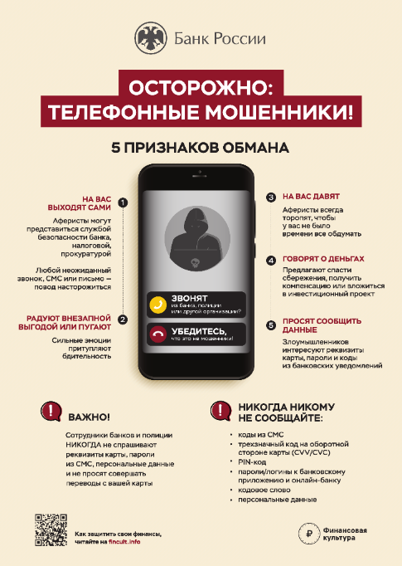
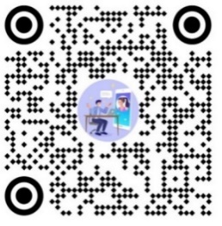
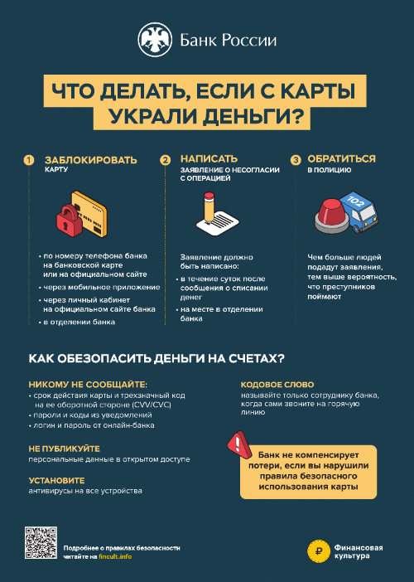
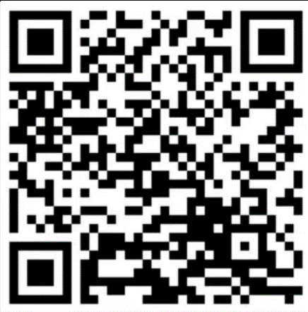
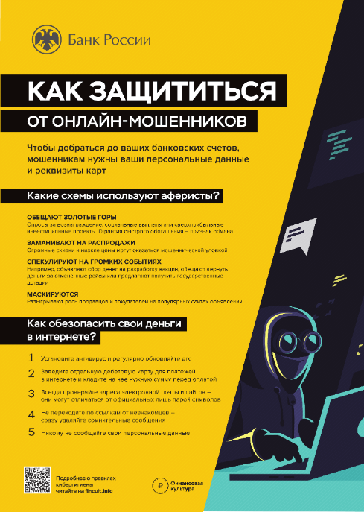
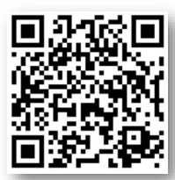
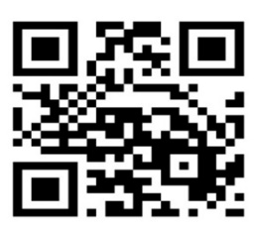
МАТЕРИАЛЫ БАНКА РОССИИ
по финансовой грамотности, в том числе, киберграмотности
1. Видеоролики по киберграмотности
Ссылка: https://disk.yandex.ru/d/3jRM483_H1ALfg
QR- код:
2. Аудиоролики по финансовой грамотности
Ссылка: https://fincult.info/
QR- код:
3. Раздел на сайте Банка России «Противодействие мошенническим практикам»
Ссылка: http://www.cbr.ru/information_security/pmp/
QR- код:
4. Раздел «Грабли» на сайте Fincult.info
Ссылка: https://fincult.info/rake/
QR- код:

Slide 17
Спасибо
за внимание

